Slide 1
WR110
TOURNAGE D'UN DIALOGUE
RACCORD EN CHAMP/CONTRE-CHAMP

Slide 2
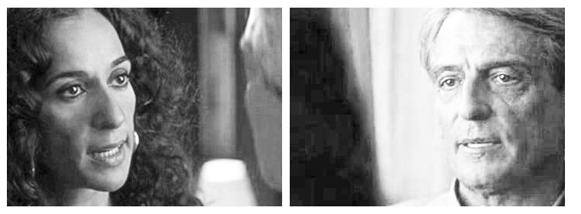
Composition
PLANS 1 et 3
PLANS 2 et 4

Slide 3
Mise en espace
Profil
Personnage féminin
Axe d'action
Dessus

Slide 4
Retour au champ
PLANS 1 et 3
PLANS 2 et 4
Le personnage féminin est à gauche dans le cadre

Slide 5
Mise en espace
Plans 1/3

Slide 6
Retour au champ
PLANS 1 et 3
PLANS 2 et 4
Le personnage ne change pas de côté dans le plan

Slide 7
Mise en espace
Plans 2/4
Plans 1/3

Slide 8
Chronologie du tournage
CHEF OPERATEUR/INGENIEUR SON
CHEF OPERATEUR/INGENIEUR SON
Réglages
5 sec.
5 sec.
5 sec.
P1
P3
Silence
On tourne!
Silence
On tourne
REALISATEUR

Slide 9
Chronologie du tournage
CHEF OPERATEUR/INGENIEUR SON
Réglages
Enregistrement
Ça tourne!
5 sec.
5 sec.
5 sec.
P1
P3
Silence
On tourne!
Moteur!
Silence
On tourne
REALISATEUR

Slide 10
Chronologie du tournage
CHEF OPERATEUR/INGENIEUR SON
Réglages
Enregistrement
Ça tourne!
5 sec.
5 sec.
5 sec.
P1
P3
Silence
On tourne!
Moteur!
ACTION!
Silence
On tourne
REALISATEUR

Slide 11
Chronologie du tournage
CHEF OPERATEUR/INGENIEUR SON
Réglages
Enregistrement
Pause/Stop
Ça tourne!
5 sec.
5 sec.
5 sec.
P1
P3
Silence
On tourne!
Moteur!
ACTION!
COUPEZ!
Silence
On tourne
REALISATEUR

Slide 12
Chronologie du tournage
CHEF OPERATEUR/INGENIEUR SON
Réglages
Enregistrement
Pause/Stop
Ça tourne!
5 sec.
5 sec.
5 sec.
P1
P3
Silence
On tourne!
Moteur!
ACTION!
COUPEZ!
Silence
On tourne
Les ordres écrits en rouge se retrouvent sur le rush
REALISATEUR
On note les éléments importants (scène → plan → prise – indications particulières) sur un document particulier (script) !!

Slide 13
Réglage avant tournage
1. Vérification du matériel
- stockage (carte → espace → vide ?)
- batterie (chargée ?)
- mode d'enregistrement (H264-1920x1080i-25ips ?)
- son (piles → connectique → niveaux → casque?)
- faire un test !!
2. Mise en place
- stabilité (épaule/pied/autre ?)
- cadre* (valeur/orientation ?)
- mise au point* (profondeur de champ ?)
- exposition
- balance des blancs
*variables (mouvements de caméra/d'acteurs)

